Slide 1
ANICCA / MANAGER RESEARCH
P11 • OVERVIEW
PHASE 11
人間を予測するAIから
未来を比較するAIへ
Offline RL • Social Simulation • Distributed Cognition • Behavioral FM • Transfer
Phase 11 • Research lecture / synthetic demos ≠ human efficacy
01 / 33
Notes:
Phase 11｜研究講義
P11-1からP11-5まで。学習成果は論文と合成実装で保存。これは製品の実ユーザー有効性や独自行動FM完成の主張ではない。
出典・参考：P11講義原稿および完全合成実験
このスライドでの推論と実際の人間への因果効果を区別する。

Slide 2
ANICCA / MANAGER RESEARCH
P11 • ROADMAP
P11-1〜5をつなぐ5つの問い
01
どう選ぶ？
Offline RL / OPE
02
人々はどう影響する？
Social Network / Interference
03
誰が分担する？
Distributed Cognition
04
何を共通化する？
Behavior Foundation Model
05
未知でも通用する？
Domain Transfer
Phase 11 • Research lecture / synthetic demos ≠ human efficacy
02 / 33
Notes:
Phase 11の全5講義
全講義はモデルと実行の境界を跨ぐが、共通の規則は『予測≠介入効果≠独立検証された価値』。
出典・参考：P11講義原稿および完全合成実験
このスライドでの推論と実際の人間への因果効果を区別する。

Slide 3
ANICCA / MANAGER RESEARCH
P11-1
予測と方策価値は違う
P(Y|X,A)は観測の予測。
KEY IDEA
Predict ≠ Causal Effect
P(Y|do(A))には介入の識別仮定が必要。
NO_ACTIONも有効な候補として扱う。
研究主張と合成例を混同しない
Phase 11 • Research lecture / synthetic demos ≠ human efficacy
03 / 33
Notes:
予測と方策価値は違う
説明：P(Y|X,A)は観測の予測。／P(Y|do(A))には介入の識別仮定が必要。／NO_ACTIONも有効な候補として扱う。。
数式・概念：Predict ≠ Causal Effect。
限界：研究主張と合成例を混同しない
出典・参考：Jiang & Li 2016 / CQL 2020 / MOPO 2020
このスライドでの推論と実際の人間への因果効果を区別する。

Slide 4
ANICCA / MANAGER RESEARCH
P11-1
MDPとBellman方程式
状態S、行動A、遷移P、報酬R、割引γ。
KEY IDEA
Q = E[R + γV(next)]
即時のクリックが長期の福祉改善とは限らない。
将来の負担や離脱も状態・評価対象に含める。
研究主張と合成例を混同しない
Phase 11 • Research lecture / synthetic demos ≠ human efficacy
04 / 33
Notes:
MDPとBellman方程式
説明：状態S、行動A、遷移P、報酬R、割引γ。／即時のクリックが長期の福祉改善とは限らない。／将来の負担や離脱も状態・評価対象に含める。。
数式・概念：Q = E[R + γV(next)]。
限界：研究主張と合成例を混同しない
出典・参考：Jiang & Li 2016 / CQL 2020 / MOPO 2020
このスライドでの推論と実際の人間への因果効果を区別する。

Slide 5
ANICCA / MANAGER RESEARCH
P11-1
Offline RLで何が難しい？
固定ログには選ばれなかった行動の結果がない。
KEY IDEA
No Support → No Claim
Qの外挿がデータ外の行動を過大評価し得る。
CQL/MOPOは保守性・モデル不確実性を扱う。
研究主張と合成例を混同しない
Phase 11 • Research lecture / synthetic demos ≠ human efficacy
05 / 33
Notes:
Offline RLで何が難しい？
説明：固定ログには選ばれなかった行動の結果がない。／Qの外挿がデータ外の行動を過大評価し得る。／CQL/MOPOは保守性・モデル不確実性を扱う。。
数式・概念：No Support → No Claim。
限界：研究主張と合成例を混同しない
出典・参考：Jiang & Li 2016 / CQL 2020 / MOPO 2020
このスライドでの推論と実際の人間への因果効果を区別する。

Slide 6
ANICCA / MANAGER RESEARCH
P11-1
OPEはログに存在する確率で評価
IPS: πe(a|x)/πb(a|x) の重み。
KEY IDEA
IPS / SNIPS / DR
DR: outcome model と残差補正。
ESSが小さい場合やsupport欠落なら棄権。
研究主張と合成例を混同しない
Phase 11 • Research lecture / synthetic demos ≠ human efficacy
06 / 33
Notes:
OPEはログに存在する確率で評価
説明：IPS: πe(a|x)/πb(a|x) の重み。／DR: outcome model と残差補正。／ESSが小さい場合やsupport欠落なら棄権。。
数式・概念：IPS / SNIPS / DR。
限界：研究主張と合成例を混同しない
出典・参考：Jiang & Li 2016 / CQL 2020 / MOPO 2020
このスライドでの推論と実際の人間への因果効果を区別する。

Slide 7
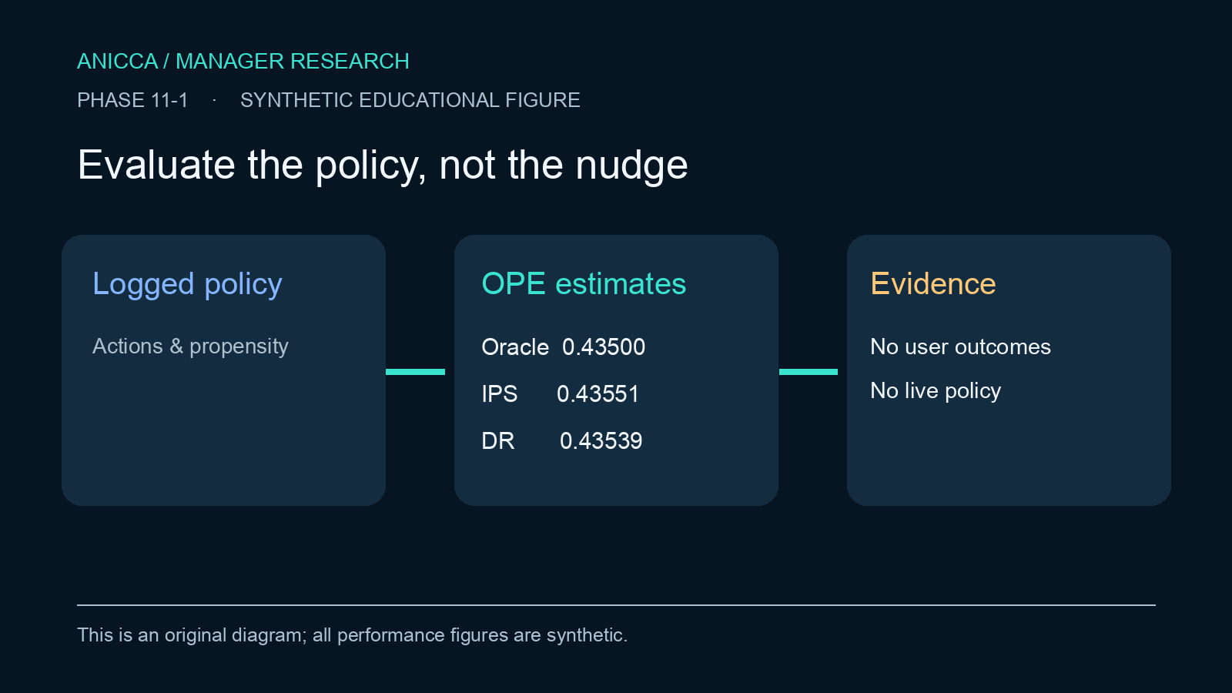
ANICCA / MANAGER RESEARCH
P11-1
固定乱数の架空20,000件
真の合成policy価値 0.435。
IPS 0.43551 / DR 0.43539。
Phase 11 • Research lecture / synthetic demos ≠ human efficacy
07 / 33
Notes:
固定乱数の架空20,000件
図は自作であり論文図の転載ではない。
真の合成policy価値 0.435。
IPS 0.43551 / DR 0.43539。
全ての合成数値は架空である。
出典・参考：Jiang & Li 2016 / CQL 2020 / MOPO 2020
このスライドでの推論と実際の人間への因果効果を区別する。

Slide 8
ANICCA / MANAGER RESEARCH
P11-1
本当の研究の受入条件
割付と実配信を区別し、propensityを保存。
KEY IDEA
Experiment ≠ Product
人単位の分割・欠測・事前停止を検査。
新しい方策は同意・独立比較を経てから評価。
研究主張と合成例を混同しない
Phase 11 • Research lecture / synthetic demos ≠ human efficacy
08 / 33
Notes:
本当の研究の受入条件
説明：割付と実配信を区別し、propensityを保存。／人単位の分割・欠測・事前停止を検査。／新しい方策は同意・独立比較を経てから評価。。
数式・概念：Experiment ≠ Product。
限界：研究主張と合成例を混同しない
出典・参考：Jiang & Li 2016 / CQL 2020 / MOPO 2020
このスライドでの推論と実際の人間への因果効果を区別する。

Slide 9
ANICCA / MANAGER RESEARCH
P11-2
個人は孤立していない
友人・家族・推薦・制度が行動に影響。
KEY IDEA
Individual ≠ Society
ネットワークG=(V,E)上の相互作用を記述。
社会的影響の因果と観測相関を区別。
研究主張と合成例を混同しない
Phase 11 • Research lecture / synthetic demos ≠ human efficacy
09 / 33
Notes:
個人は孤立していない
説明：友人・家族・推薦・制度が行動に影響。／ネットワークG=(V,E)上の相互作用を記述。／社会的影響の因果と観測相関を区別。。
数式・概念：Individual ≠ Society。
限界：研究主張と合成例を混同しない
出典・参考：Park 2023 / OASIS 2024 / AgentSociety 2025
このスライドでの推論と実際の人間への因果効果を区別する。

Slide 10
ANICCA / MANAGER RESEARCH
P11-2
ABMとGenerative Agents
個体の記憶・規則・環境から集団を模擬。
KEY IDEA
Believable ≠ Predictive
Parkら2023の町では25体が相互作用。
自然な会話は未知集団での予測証拠ではない。
研究主張と合成例を混同しない
Phase 11 • Research lecture / synthetic demos ≠ human efficacy
10 / 33
Notes:
ABMとGenerative Agents
説明：個体の記憶・規則・環境から集団を模擬。／Parkら2023の町では25体が相互作用。／自然な会話は未知集団での予測証拠ではない。。
数式・概念：Believable ≠ Predictive。
限界：研究主張と合成例を混同しない
出典・参考：Park 2023 / OASIS 2024 / AgentSociety 2025
このスライドでの推論と実際の人間への因果効果を区別する。

Slide 11
ANICCA / MANAGER RESEARCH
P11-2
OASIS / AgentSociety
SNSの投稿・推薦・つながりをモデル化。
KEY IDEA
Scale ≠ Validity
1万〜100万規模の設計・模擬研究が公開。
分布・時間・文化・少数集団を外部検証する。
研究主張と合成例を混同しない
Phase 11 • Research lecture / synthetic demos ≠ human efficacy
11 / 33
Notes:
OASIS / AgentSociety
説明：SNSの投稿・推薦・つながりをモデル化。／1万〜100万規模の設計・模擬研究が公開。／分布・時間・文化・少数集団を外部検証する。。
数式・概念：Scale ≠ Validity。
限界：研究主張と合成例を混同しない
出典・参考：Park 2023 / OASIS 2024 / AgentSociety 2025
このスライドでの推論と実際の人間への因果効果を区別する。

Slide 12
ANICCA / MANAGER RESEARCH
P11-2
HomophilyとContagion
同類選好・共通曝露・因果的伝播は別。
KEY IDEA
Correlation ≠ Influence
見かけの友人間一致が100%でも因果影響0もあり得る。
ネットワークがあるとSUTVAが破れ得る。
研究主張と合成例を混同しない
Phase 11 • Research lecture / synthetic demos ≠ human efficacy
12 / 33
Notes:
HomophilyとContagion
説明：同類選好・共通曝露・因果的伝播は別。／見かけの友人間一致が100%でも因果影響0もあり得る。／ネットワークがあるとSUTVAが破れ得る。。
数式・概念：Correlation ≠ Influence。
限界：研究主張と合成例を混同しない
出典・参考：Park 2023 / OASIS 2024 / AgentSociety 2025
このスライドでの推論と実際の人間への因果効果を区別する。

Slide 13
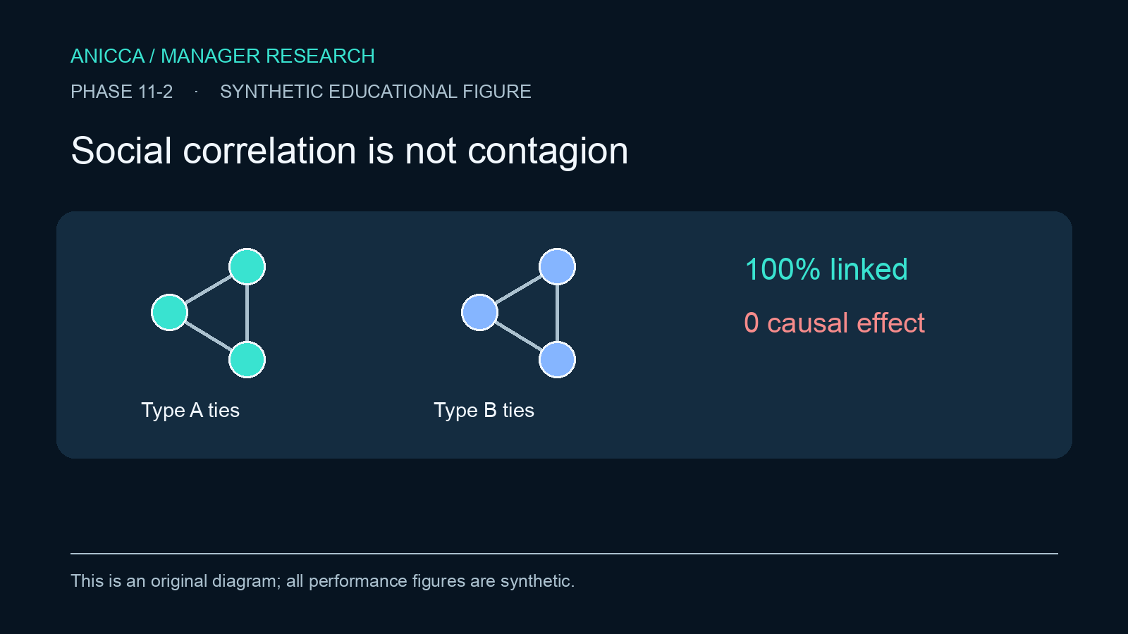
ANICCA / MANAGER RESEARCH
P11-2
4ノードの合成構造方程式
近隣曝露率 e_i = treated neighbors / neighbors。
架空のaの期待値は0.20+0.30=0.50。
Phase 11 • Research lecture / synthetic demos ≠ human efficacy
13 / 33
Notes:
4ノードの合成構造方程式
図は自作であり論文図の転載ではない。
近隣曝露率 e_i = treated neighbors / neighbors。
架空のaの期待値は0.20+0.30=0.50。
全ての合成数値は架空である。
出典・参考：Park 2023 / OASIS 2024 / AgentSociety 2025
このスライドでの推論と実際の人間への因果効果を区別する。

Slide 14
ANICCA / MANAGER RESEARCH
P11-2
評価の多層性
個人NLL・集団TVD・ネットワーク統計。
KEY IDEA
Multi-Level Validation
拡散曲線・干渉・長期変化の別評価。
現実の因果実験を模擬出力に置き換えない。
研究主張と合成例を混同しない
Phase 11 • Research lecture / synthetic demos ≠ human efficacy
14 / 33
Notes:
評価の多層性
説明：個人NLL・集団TVD・ネットワーク統計。／拡散曲線・干渉・長期変化の別評価。／現実の因果実験を模擬出力に置き換えない。。
数式・概念：Multi-Level Validation。
限界：研究主張と合成例を混同しない
出典・参考：Park 2023 / OASIS 2024 / AgentSociety 2025
このスライドでの推論と実際の人間への因果効果を区別する。

Slide 15
ANICCA / MANAGER RESEARCH
P11-3
Distributed Cognition
認知は人・道具・記録・手順に分散。
KEY IDEA
System > Individuals
Hutchins 1995の航海作業研究が理論の基礎。
AI同士の会話も「全体システム」で評価。
研究主張と合成例を混同しない
Phase 11 • Research lecture / synthetic demos ≠ human efficacy
15 / 33
Notes:
Distributed Cognition
説明：認知は人・道具・記録・手順に分散。／Hutchins 1995の航海作業研究が理論の基礎。／AI同士の会話も「全体システム」で評価。。
数式・概念：System > Individuals。
限界：研究主張と合成例を混同しない
出典・参考：Hutchins 1995 / Anthropic 2025 / Google 2026
このスライドでの推論と実際の人間への因果効果を区別する。

Slide 16
ANICCA / MANAGER RESEARCH
P11-3
協調の4つの構造
Single / Central / Decentralized / Hierarchical。
KEY IDEA
Topology Matters
通信経路は完全グラフn(n−1)/2。
10体で45ペア、スターでは9本。
研究主張と合成例を混同しない
Phase 11 • Research lecture / synthetic demos ≠ human efficacy
16 / 33
Notes:
協調の4つの構造
説明：Single / Central / Decentralized / Hierarchical。／通信経路は完全グラフn(n−1)/2。／10体で45ペア、スターでは9本。。
数式・概念：Topology Matters。
限界：研究主張と合成例を混同しない
出典・参考：Hutchins 1995 / Anthropic 2025 / Google 2026
このスライドでの推論と実際の人間への因果効果を区別する。

Slide 17
ANICCA / MANAGER RESEARCH
P11-3
AnthropicとGoogleの実測
並列化可能な研究はsubagentsで分担可能。
KEY IDEA
More ≠ Better
Anthropicはトークン増大を報告。
Googleは180構成で逐次タスクの悪化を報告。
研究主張と合成例を混同しない
Phase 11 • Research lecture / synthetic demos ≠ human efficacy
17 / 33
Notes:
AnthropicとGoogleの実測
説明：並列化可能な研究はsubagentsで分担可能。／Anthropicはトークン増大を報告。／Googleは180構成で逐次タスクの悪化を報告。。
数式・概念：More ≠ Better。
限界：研究主張と合成例を混同しない
出典・参考：Hutchins 1995 / Anthropic 2025 / Google 2026
このスライドでの推論と実際の人間への因果効果を区別する。

Slide 18
ANICCA / MANAGER RESEARCH
P11-3
Amdahlと通信オーバーヘッド
並列率pと調整費が処理時間を決定。
KEY IDEA
SYNTHETIC TIME
12架空タスク、単体120。
2 worker: 並列90%=74、並列10%=122。
研究主張と合成例を混同しない
Phase 11 • Research lecture / synthetic demos ≠ human efficacy
18 / 33
Notes:
Amdahlと通信オーバーヘッド
説明：並列率pと調整費が処理時間を決定。／12架空タスク、単体120。／2 worker: 並列90%=74、並列10%=122。。
数式・概念：SYNTHETIC TIME。
限界：研究主張と合成例を混同しない
出典・参考：Hutchins 1995 / Anthropic 2025 / Google 2026
このスライドでの推論と実際の人間への因果効果を区別する。

Slide 19
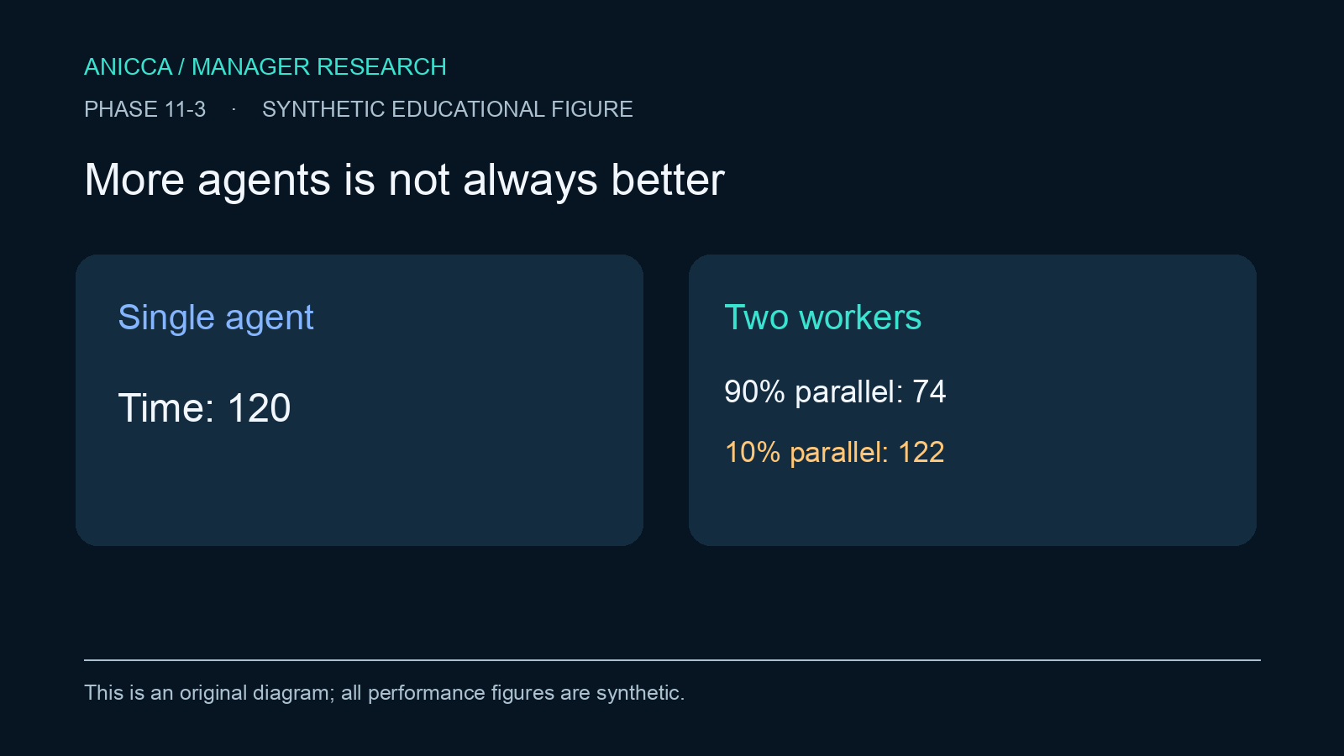
ANICCA / MANAGER RESEARCH
P11-3
共通エラーと独立監査
二体の誤りが独立ならp²。
完全相関なら同時誤りはpのまま。
Phase 11 • Research lecture / synthetic demos ≠ human efficacy
19 / 33
Notes:
共通エラーと独立監査
図は自作であり論文図の転載ではない。
二体の誤りが独立ならp²。
完全相関なら同時誤りはpのまま。
全ての合成数値は架空である。
出典・参考：Hutchins 1995 / Anthropic 2025 / Google 2026
このスライドでの推論と実際の人間への因果効果を区別する。

Slide 20
ANICCA / MANAGER RESEARCH
P11-3
Managerで役割をどう分ける？
Research / Analysis / Builder / Verifier。
KEY IDEA
Measure Per Work
権限はLLMの自己申告から付与しない。
成功率だけでなく総費用と誤りを評価。
研究主張と合成例を混同しない
Phase 11 • Research lecture / synthetic demos ≠ human efficacy
20 / 33
Notes:
Managerで役割をどう分ける？
説明：Research / Analysis / Builder / Verifier。／権限はLLMの自己申告から付与しない。／成功率だけでなく総費用と誤りを評価。。
数式・概念：Measure Per Work。
限界：研究主張と合成例を混同しない
出典・参考：Hutchins 1995 / Anthropic 2025 / Google 2026
このスライドでの推論と実際の人間への因果効果を区別する。

Slide 21
ANICCA / MANAGER RESEARCH
P11-4
基盤モデルの定義
複数領域の人間の選択確率を学習。
KEY IDEA
Predictive Foundation
人・研究・時間・文化の未知データで評価。
行動予測と介入の因果効果を分離。
研究主張と合成例を混同しない
Phase 11 • Research lecture / synthetic demos ≠ human efficacy
21 / 33
Notes:
基盤モデルの定義
説明：複数領域の人間の選択確率を学習。／人・研究・時間・文化の未知データで評価。／行動予測と介入の因果効果を分離。。
数式・概念：Predictive Foundation。
限界：研究主張と合成例を混同しない
出典・参考：Binz et al. Nature 2025 / BehaviorBench 2026
このスライドでの推論と実際の人間への因果効果を区別する。

Slide 22
ANICCA / MANAGER RESEARCH
P11-4
Nature Centaurを元論文から
Psych-101：160実験・60,092人・1,068万選択。
KEY IDEA
Real Paper Facts
Llama3.1 70BにQLoRA rank8。
回答tokenだけにloss。A100 80GBで約5日。
研究主張と合成例を混同しない
Phase 11 • Research lecture / synthetic demos ≠ human efficacy
22 / 33
Notes:
Nature Centaurを元論文から
説明：Psych-101：160実験・60,092人・1,068万選択。／Llama3.1 70BにQLoRA rank8。／回答tokenだけにloss。A100 80GBで約5日。。
数式・概念：Real Paper Facts。
限界：研究主張と合成例を混同しない
出典・参考：Binz et al. Nature 2025 / BehaviorBench 2026
このスライドでの推論と実際の人間への因果効果を区別する。

Slide 23
ANICCA / MANAGER RESEARCH
P11-4
BehaviorBenchの設計
行動予測/戦略/特徴/知識の4能力。
KEY IDEA
Individual + Distribution
個人精度と集団分布の一致を分離。
公開比較は実測条件と権利を明記。
研究主張と合成例を混同しない
Phase 11 • Research lecture / synthetic demos ≠ human efficacy
23 / 33
Notes:
BehaviorBenchの設計
説明：行動予測/戦略/特徴/知識の4能力。／個人精度と集団分布の一致を分離。／公開比較は実測条件と権利を明記。。
数式・概念：Individual + Distribution。
限界：研究主張と合成例を混同しない
出典・参考：Binz et al. Nature 2025 / BehaviorBench 2026
このスライドでの推論と実際の人間への因果効果を区別する。

Slide 24
ANICCA / MANAGER RESEARCH
P11-4
LoRAと負の転移
W' = W + (α/r)BA。
KEY IDEA
Shared ≠ Superior
複数タスクの勾配が競合する場合がある。
PCGrad/EWC等の効果は外部実験で検証。
研究主張と合成例を混同しない
Phase 11 • Research lecture / synthetic demos ≠ human efficacy
24 / 33
Notes:
LoRAと負の転移
説明：W' = W + (α/r)BA。／複数タスクの勾配が競合する場合がある。／PCGrad/EWC等の効果は外部実験で検証。。
数式・概念：Shared ≠ Superior。
限界：研究主張と合成例を混同しない
出典・参考：Binz et al. Nature 2025 / BehaviorBench 2026
このスライドでの推論と実際の人間への因果効果を区別する。

Slide 25
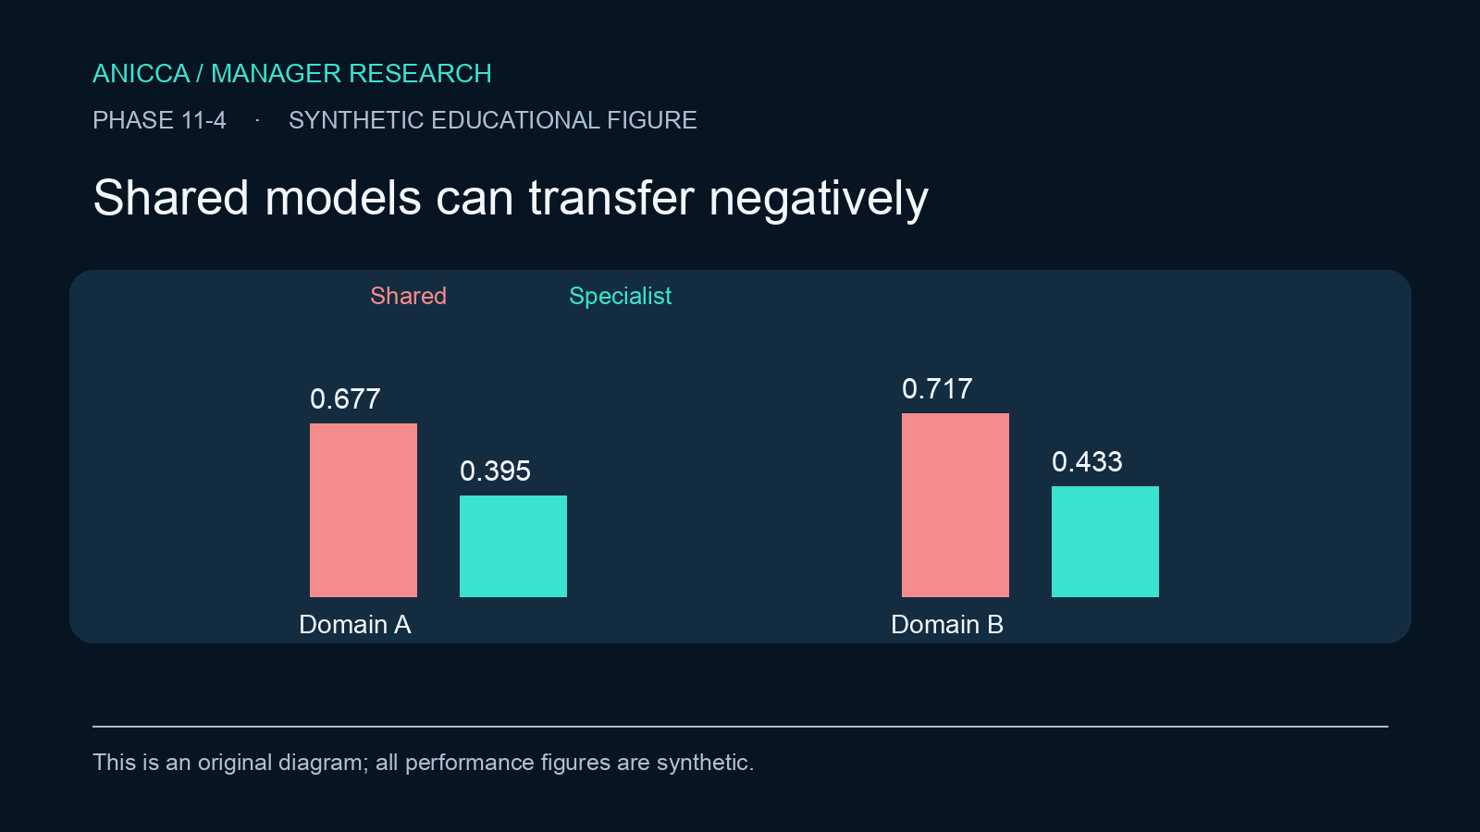
ANICCA / MANAGER RESEARCH
P11-4
相反する2領域の合成結果
Shared logloss: A .677 / B .717。
Specialist: A .395 / B .433。
Phase 11 • Research lecture / synthetic demos ≠ human efficacy
25 / 33
Notes:
相反する2領域の合成結果
図は自作であり論文図の転載ではない。
Shared logloss: A .677 / B .717。
Specialist: A .395 / B .433。
全ての合成数値は架空である。
出典・参考：Binz et al. Nature 2025 / BehaviorBench 2026
このスライドでの推論と実際の人間への因果効果を区別する。

Slide 26
ANICCA / MANAGER RESEARCH
P11-4
BFMの正しい受入条件
人物/研究/時期/文化/領域Holdout。
KEY IDEA
Evidence & Rights
校正・OOD・棄権・負の転移を検査。
ライセンスと再配布権も別Gate。
研究主張と合成例を混同しない
Phase 11 • Research lecture / synthetic demos ≠ human efficacy
26 / 33
Notes:
BFMの正しい受入条件
説明：人物/研究/時期/文化/領域Holdout。／校正・OOD・棄権・負の転移を検査。／ライセンスと再配布権も別Gate。。
数式・概念：Evidence & Rights。
限界：研究主張と合成例を混同しない
出典・参考：Binz et al. Nature 2025 / BehaviorBench 2026
このスライドでの推論と実際の人間への因果効果を区別する。

Slide 27
ANICCA / MANAGER RESEARCH
P11-5
Domain Shiftを分類
Covariate / Label / Concept / Temporal。
KEY IDEA
P_train ≠ P_target
特徴の割合だけ変わるのか、規則自体が変わるのか。
領域移植に万能な補正はない。
研究主張と合成例を混同しない
Phase 11 • Research lecture / synthetic demos ≠ human efficacy
27 / 33
Notes:
Domain Shiftを分類
説明：Covariate / Label / Concept / Temporal。／特徴の割合だけ変わるのか、規則自体が変わるのか。／領域移植に万能な補正はない。。
数式・概念：P_train ≠ P_target。
限界：研究主張と合成例を混同しない
出典・参考：Arjovsky et al. 2019 / Bailey et al. 2015
このスライドでの推論と実際の人間への因果効果を区別する。

Slide 28
ANICCA / MANAGER RESEARCH
P11-5
Transportabilityの仮定
効果修飾因子を十分に観測する。
KEY IDEA
Assumptions First
対象集団に重なりがある。
ATE_T = Σ CATE_S(z) P_T(z)。
研究主張と合成例を混同しない
Phase 11 • Research lecture / synthetic demos ≠ human efficacy
28 / 33
Notes:
Transportabilityの仮定
説明：効果修飾因子を十分に観測する。／対象集団に重なりがある。／ATE_T = Σ CATE_S(z) P_T(z)。。
数式・概念：Assumptions First。
限界：研究主張と合成例を混同しない
出典・参考：Arjovsky et al. 2019 / Bailey et al. 2015
このスライドでの推論と実際の人間への因果効果を区別する。

Slide 29
ANICCA / MANAGER RESEARCH
P11-5
架空の効果移植計算
元研究：A/B半数、効果 .30/.10→平均.20。
KEY IDEA
SYNTHETIC .14
対象：A20%/B80%なら .14。
条件付き効果の移植可能性が必要。
研究主張と合成例を混同しない
Phase 11 • Research lecture / synthetic demos ≠ human efficacy
29 / 33
Notes:
架空の効果移植計算
説明：元研究：A/B半数、効果 .30/.10→平均.20。／対象：A20%/B80%なら .14。／条件付き効果の移植可能性が必要。。
数式・概念：SYNTHETIC .14。
限界：研究主張と合成例を混同しない
出典・参考：Arjovsky et al. 2019 / Bailey et al. 2015
このスライドでの推論と実際の人間への因果効果を区別する。

Slide 30
ANICCA / MANAGER RESEARCH
P11-5
金融でのBacktest Overfitting
大量の候補を試すと偶然の勝者が出る。
KEY IDEA
Best Past ≠ Future
過去と未来を分けるだけでなく試行数も記録。
手数料・流動性・リスクを含む必要。
研究主張と合成例を混同しない
Phase 11 • Research lecture / synthetic demos ≠ human efficacy
30 / 33
Notes:
金融でのBacktest Overfitting
説明：大量の候補を試すと偶然の勝者が出る。／過去と未来を分けるだけでなく試行数も記録。／手数料・流動性・リスクを含む必要。。
数式・概念：Best Past ≠ Future。
限界：研究主張と合成例を混同しない
出典・参考：Arjovsky et al. 2019 / Bailey et al. 2015
このスライドでの推論と実際の人間への因果効果を区別する。

Slide 31
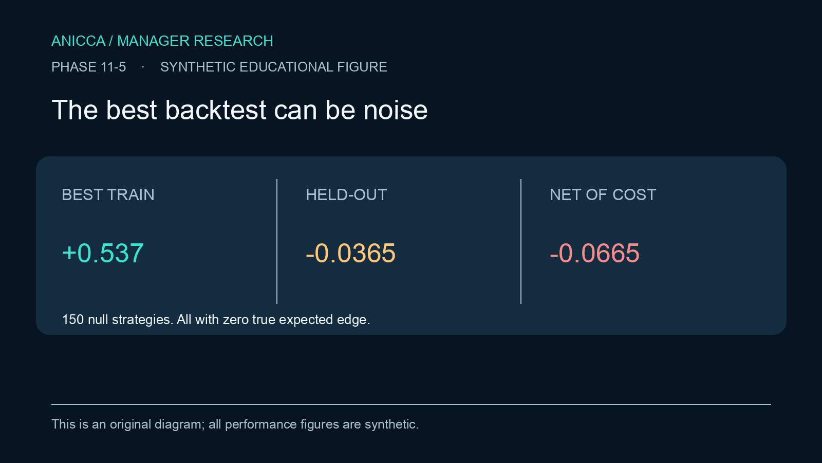
ANICCA / MANAGER RESEARCH
P11-5
150の架空ゼロ技能戦略
過去最良+0.537、同戦略の未来−0.0365。
架空取引費後−0.0665。
Phase 11 • Research lecture / synthetic demos ≠ human efficacy
31 / 33
Notes:
150の架空ゼロ技能戦略
図は自作であり論文図の転載ではない。
過去最良+0.537、同戦略の未来−0.0365。
架空取引費後−0.0665。
全ての合成数値は架空である。
出典・参考：Arjovsky et al. 2019 / Bailey et al. 2015
このスライドでの推論と実際の人間への因果効果を区別する。

Slide 32
ANICCA / MANAGER RESEARCH
P11-5
他領域へ広げるGate
独立の未来期間・別母集団で評価。
KEY IDEA
No Automatic Transfer
選択したベンチマークをtestへ混ぜない。
規制・権限・資本リスクは別審査。
研究主張と合成例を混同しない
Phase 11 • Research lecture / synthetic demos ≠ human efficacy
32 / 33
Notes:
他領域へ広げるGate
説明：独立の未来期間・別母集団で評価。／選択したベンチマークをtestへ混ぜない。／規制・権限・資本リスクは別審査。。
数式・概念：No Automatic Transfer。
限界：研究主張と合成例を混同しない
出典・参考：Arjovsky et al. 2019 / Bailey et al. 2015
このスライドでの推論と実際の人間への因果効果を区別する。

Slide 33
ANICCA / MANAGER RESEARCH
P11 → P12
Phase 11で得た重要な区別
予測
≠
介入の因果効果
社会的相関
≠
他者への波及
AI同士の合意
≠
独立した結果確認
共通モデル
≠
専用モデル超え
過去の高成績
≠
未知環境への汎化
Phase 11 • Research lecture / synthetic demos ≠ human efficacy
33 / 33
Notes:
Phase 11まとめ / 次はP12-1
P11-1〜5の5つの区別を確認。教材/38 tests/公開記事は証拠の種類を分けて報告する。次の正式学習はP12-1（第三者再現）。
出典・参考：P11講義原稿および完全合成実験
このスライドでの推論と実際の人間への因果効果を区別する。

